Slide 1
Ace Power: 高性能后端系统设计
吴政科 沈天笑
2020.05.18

Slide 2
目录 Contents
1
项目介绍
2
后端架构
3
前端实现
4
压力测试及结果
5
Q & A

Slide 3
项目介绍
选题：（服务器安全及性能优化）可以支持 python 进行开发的分布式平台建设，获得相较单机的更高的性能
项目：Ace Power
地址：https://github.com/keithnull/ace-power
成员：吴政科，沈天笑 (with equal contribution)

Slide 4
前端
Vue.JS 制作的单页面应用。
前后端分离。

Slide 5
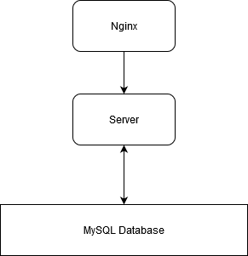
后端架构图
Naïve 的架构：
简单粗暴，容易实现
单机
直连数据库，容易遇到 IO 瓶颈
高并发场景下，MySQL 有可能宕机

Slide 6
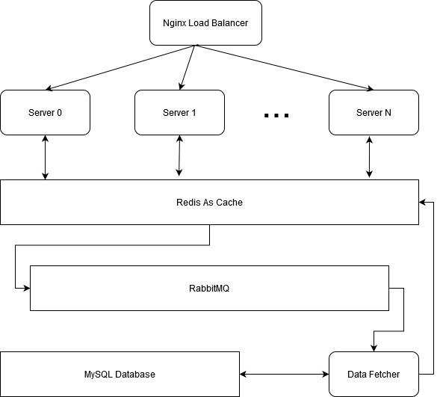
后端架构图
我们设计的架构：
分布式，多机器
负载均衡
缓存热点数据
削峰填谷，降低瞬时负载

Slide 7
后端架构：Nginx - 负载均衡
Nginx 是一个高性能的 HTTP 反向代理服务器，目前被广泛使用。
Nginx 作为我们整个后端的入口，接受查询请求，对其负载均衡，把请求转发到某个处理程序中（这些程序可以位于不同的主机上，但是由于我们手头没有这么多机器，在项目中是单台机器上运行多个处理程序）。
在这里，我们实现了第一层的负载均衡，可以保证系统整体的高可用性和性能。

Slide 8
后端架构：FastAPI - 请求处理
FastAPI，快速构建 API 的请求处理后端。
在本项目中，我们使用 FastAPI + uvicorn，搭建了简单的请求处理后端。

Slide 9
后端架构：Redis – 缓存
Redis，是一款开源的内存数据结构存储程序，广泛用作内存数据库、缓存及消息队列。
在我们的架构设计中，Redis 作为中间层，缓存热点查询的结果，根据多数应用场景的特点，能够有效提升系统整体的性能，降低 MySQL 的查询负担。考虑分布式部署，Redis 可以部署在单独的服务器上。
在这里，我们实现了第二层的缓存，可以提升系统整体的性能。

Slide 10
后端架构：RabbitMQ – 削峰填谷
RabbitMQ，开源的消息队列程序，简单来说，原理大致是操作系统课程中学到的 producer-consumer 问题。
在我们的系统中，每个请求处理程序为一个 producer，如果查询结果 Redis 缓存未命中或已过期，则将其加入到查询队列中；而 consumer 为下一层的 data fetcher，负责连接数据库执行查询。同样考虑分布式部署，RabbitMQ 可以部署在单独的服务器上。
在这里，通过消息队列，我们实现了第三层的削峰填谷，降低系统瞬时负载。

Slide 11
后端架构：MySQL 和 data fetcher – 限制负载
MySQL，数据库程序。
每个 data fetcher 从 RabbitMQ 消息队列中读取消息，据此进行实际的查询，在数据库中获取结果，将其放入 Redis 缓存中，以供后续查询。
在这里，通过限制 data fetcher 的数量，可以对 MySQL 限制负载程度，从而避免瞬时过大的负载导致 MySQL 的宕机。

Slide 12
负载测试
Locust，基于 Python 的负载测试工具，它使用轻量 级的协程模拟用户对我们的系统进行访问。我们可 以自己定义用户的行为。
1000 Users
Naïve: 9 RPS(Request Per Second)
Power: 130 RPS
>10x faster!

Slide 13
总结
高并发后端架构
负载均衡
缓存热点数据
消息队列

Slide 14
谢 谢！

